Slide 1
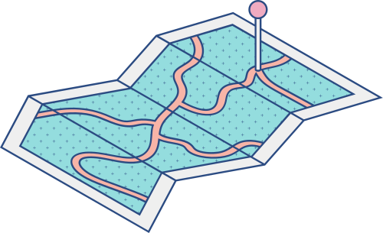
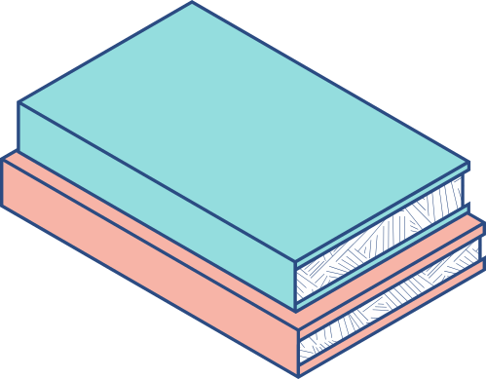




КАФЕДРА №13
Понятие инкапсуляции. Виды атрибутов и методов
ЛИТВИНОВ ВЛАДИСЛАВ

Slide 2
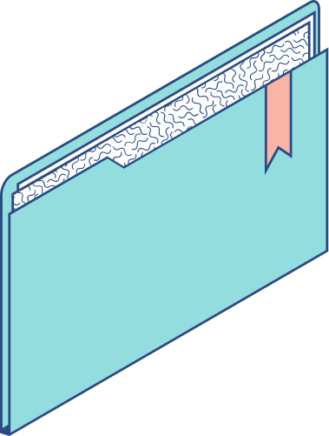
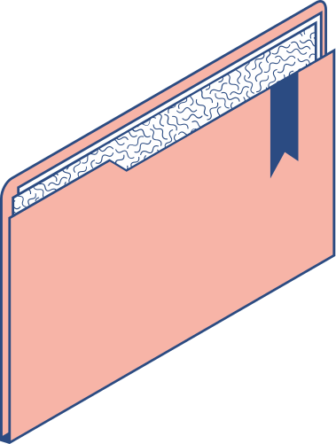

ВОПРОСЫ
ЯКОРЯ В ЭТОЙ ПРЕЗЕНТАЦИИ
Декораторы в Python
Понятие инкапсуляции. Применение инкапсуляции
Методы и атрибуты. Геттеры и сеттеры. Модификаторы доступа

Slide 3
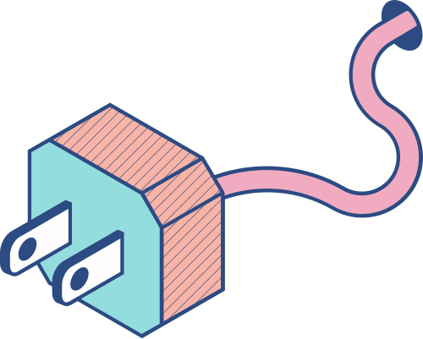

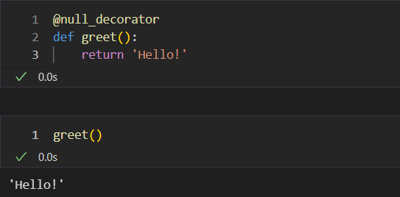
Что такое декоратор
в Python
Декоратор — это вызываемый объект, который принимает на вход вызываемый объект и возвращает другой вызываемый объект. Декораторы в Python позволяют расширять и изменять поведение вызываемых объектов (функций, методов и классов) без постоянного изменения самого вызываемого объекта.

Slide 4
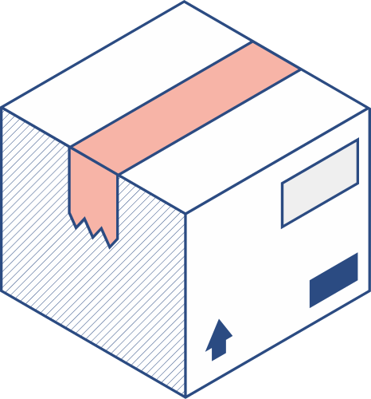
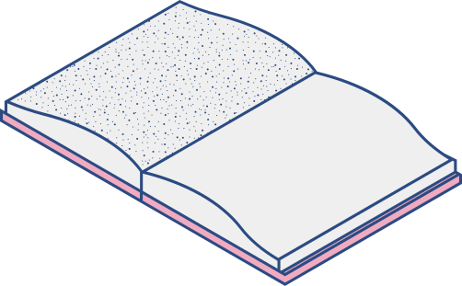

Инкапсуляция
Подчеркивания. Зачем?
Один из основополагающих принципов ООП
Связь данных с методами которые этими данными управляют
Набор инструментов для управления доступом к данным или методам которые управляют этими данными
Ограничение доступа к составляющим объект компонентам (методам и переменным). Инкапсуляция делает некоторые из компонент доступными только внутри класса
Инкапсуляция в Python работает лишь на уровне соглашения между программистами о том, какие атрибуты являются общедоступными, а какие — внутренними.
Одиночное подчеркивание в начале имени атрибута говорит о том, что переменная или метод не предназначен для использования вне методов класса, однако атрибут доступен по этому имени
Двойное подчеркивание в начале имени атрибута даёт большую защиту: атрибут становится недоступным по этому имени. Однако полностью это не защищает, так как атрибут всё равно остаётся доступным под именем _ИмяКласса__ИмяАтрибута

Slide 5
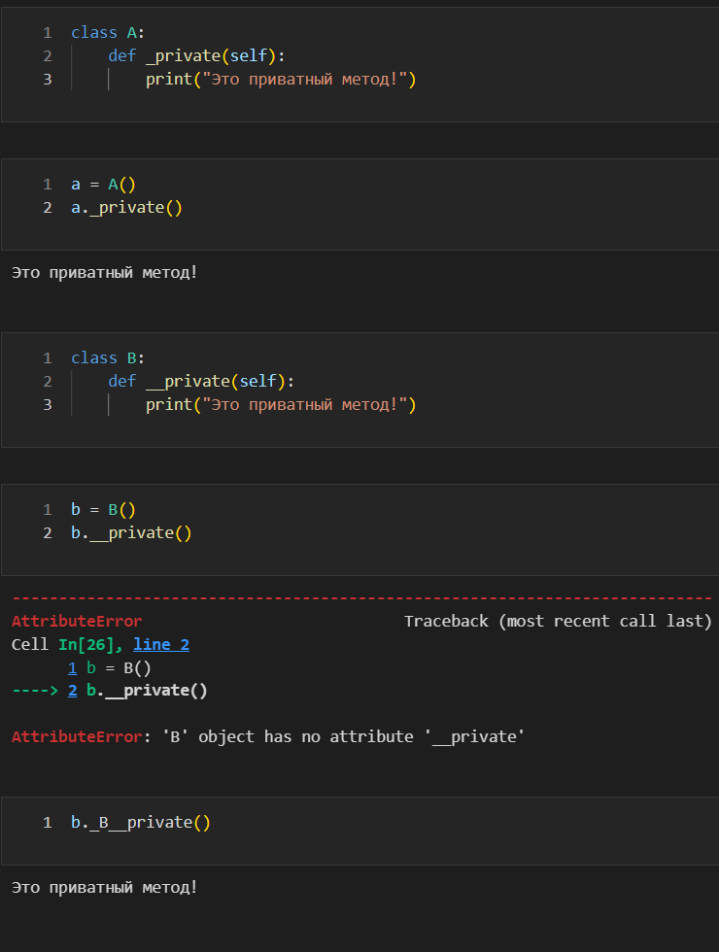

Поговорим о синтаксисе
КОГДА __ПРИВАТНЫЙ МЕТОД НЕ СОВСЕМ ПРИВАТНЫЙ, А _ПРИВАТНЫЙ СОВСЕМ НЕ ПРИВАТНЫЙ
Сплошной договорнячок…

Slide 6

Геттеры и сеттеры
Геттер позволяет получить значение атрибута, а сеттер установить его.
Большая приватность
Аннотации свойств
Используя __приватные атрибуты и сеттеры\геттеры при написании классов, мы как-то можем защитить атрибуты от прямого влияния из глобальной области
Обязательно?
Для создания свойства-геттера над свойством ставится аннотация @property.
Для создания свойства-сеттера над свойством устанавливается аннотация имя_свойства_геттера.setter
Ни геттеры, ни сеттеры, ни свойства совсем не обязательно использовать. Это всего лишь способы сделать код более изящным

Slide 7


Следующие шаги нашего обучения
Полиморфизм
Исключения
Параллельное программирования

Slide 8

«Определив точно значения слов, вы избавите человечество от половины заблуждений»
РЕНЕ ДЕКАРТ

Slide 9

У вас есть какие-то
вопросы?
Оставьте их себе! Надеюсь, что вы узнали что-то новое.
Позвоните мне
+375 (33) 398-54-37
Электронная почта
kordebalet67@gmail.com
Telegram
@Kordebalet

Slide 10
КАФЕДРА №13
Понятие инкапсуляции. Виды атрибутов и методов
ЛИТВИНОВ ВЛАДИСЛАВ

